Slide 2
«Экологические проблемы Астраханской области»

Slide 3
В Астраханской области, расположенной в Южном Федеральном округе, решающее воздействие на экологическую обстановку оказывает антропогенный фактор, то есть хозяйственная деятельность человека. Выбросы вредных веществ в атмосферу и водные бассейны промышленными предприятиями, а также значительные объемы твердых бытовых отходов, размещаемых на несанкционированных свалках, являются основными источниками загрязнения окружающей среды в этом регионе страны.

Slide 4
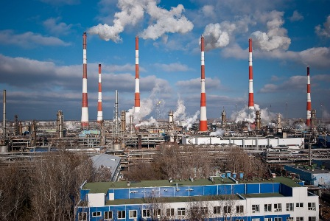
Добывающая и перерабатывающая промышленность Астраханской области представлена Астраханским газовым комплексом — ООО «Газпром добыча Астрахань», созданным на базе газоконденсатного месторождения. Источником загрязнения окружающей среды являются не только добыча и переработка, но и транспортировка продукции. Нефтепродукты и производственные стоки попадают в землю и воду, а отработанные газы в атмосферу. Основными загрязняющими веществами являются: диоксид азота и серы, формальдегид, окись углерода, сажа, пыль и так далее.

Slide 5
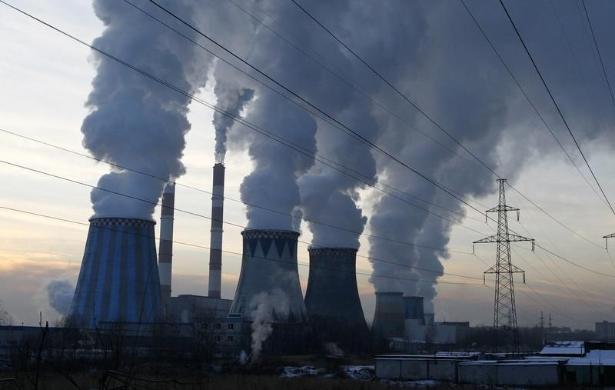
Свою лепту в загрязнение воздуха вносит и ООО
«Астраханьэнерго», владеющая несколькими ТЭЦ, которые также осуществляют немалые выбросы в атмосферу.

Slide 6
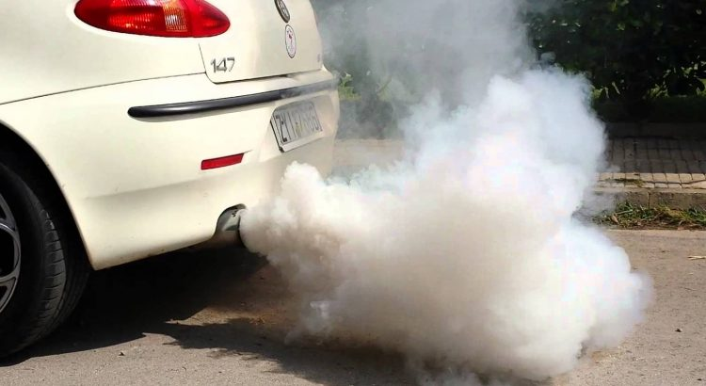
Свою долю в экологические проблемы Астраханской области и города вносит загрязнение воздуха транспортом. Если выбросы промышленного производства, в связи с их сокращением, уменьшаются, то количество транспорта, особенно того, двигатели и выхлопная система которого, в недостаточной степени перерабатывает и очищает выхлопные газы от вредных и ядовитых примесей.

Slide 7
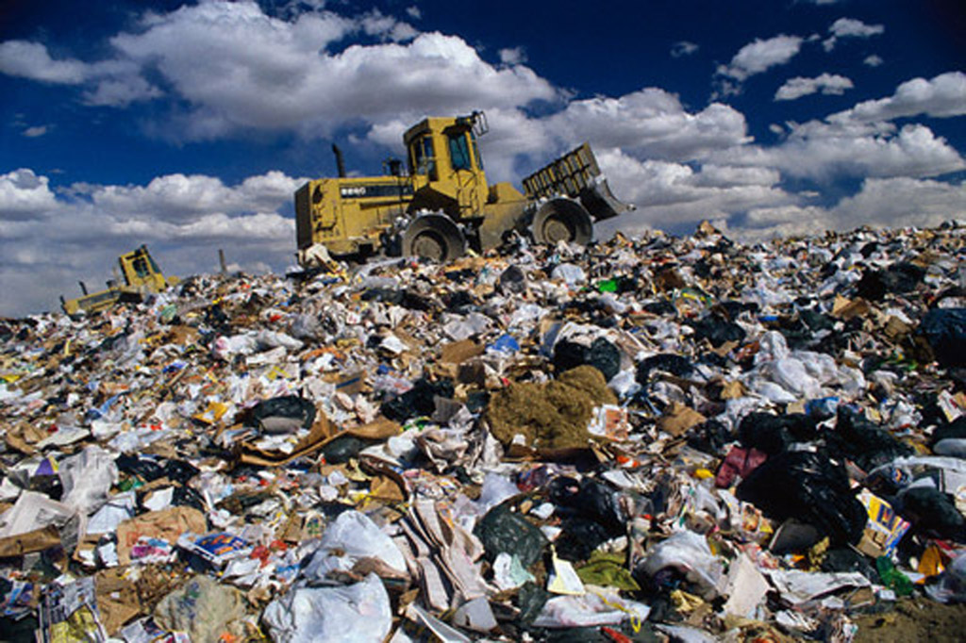
В Астраханской области остро стоит проблема утилизации и захоронения твердых бытовых отходов. По данным статистики, на сегодняшний день на территории нашего региона располагается около 350 свалок, причем большинство из них носит несанкционированный характер. Общая их площадь оценивается в 1 300 гектаров, а объем твердых промышленных и бытовых отходов, которые на них хранятся, составляет около 2,5 миллионов тонн. Особую озабоченность вызывает то обстоятельство, что часть из них токсична, а также то, что значительные по площади свалки располагаются в непосредственной близости к некоторым крупным населенным пунктам, в том числе и к Астрахани.

Slide 8
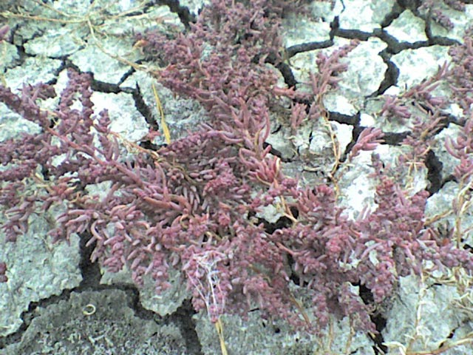
Другая экологическая проблема связана с тем, что основная масса земель используется в качестве пастбищ для выпаса. Скотоводство в области активно развивается и поголовье стад увеличивается. Но земли региона не способны произвести такое количество зеленой массы, которое требуется для удовлетворения нужд растущей отрасли. А самое главное, почвы не успевают восстанавливаться. Применяемые мелиоративные и другие методы восстановления плодородия приводят лишь к водной и ветровой эрозии почвы и ее засоленности. В результате пустыня «наступает».

Slide 9
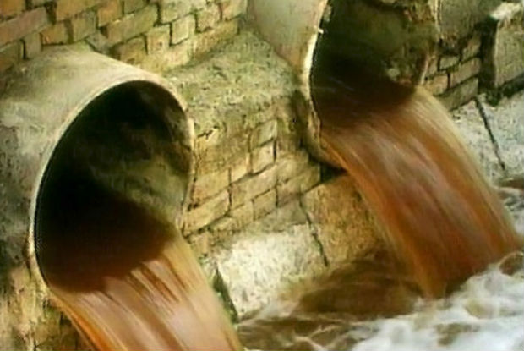
Главная водная артерия Астраханской области, Волга, также испытывает на себе неблагоприятное антропогенное воздействие. В нее промышленными предприятиями сбрасывается немалое количество стоков, содержащих фенолы, нефтепродукты, синтетические поверхностно-активные вещества, соединения азота и т. п. Согласно действующему законодательству, все они должны проходить предварительную очистку, однако подавляющее большинство из 64 действующих на территории региона очистных сооружений являются как физически, так и морально устаревшими, и требуют модернизации.

